Slide 1

Муниципальное дошкольное образовательное автономное учреждение «Центр развития ребенка – детский сад
№ 116 г. Орска «Ералашка»
Дидактическое игровое пособие по математике
«Фруктовое дерево»
Подготовила: воспитатель Еноктаева А. Ю.
г. Орск, 2024 г.

Slide 2
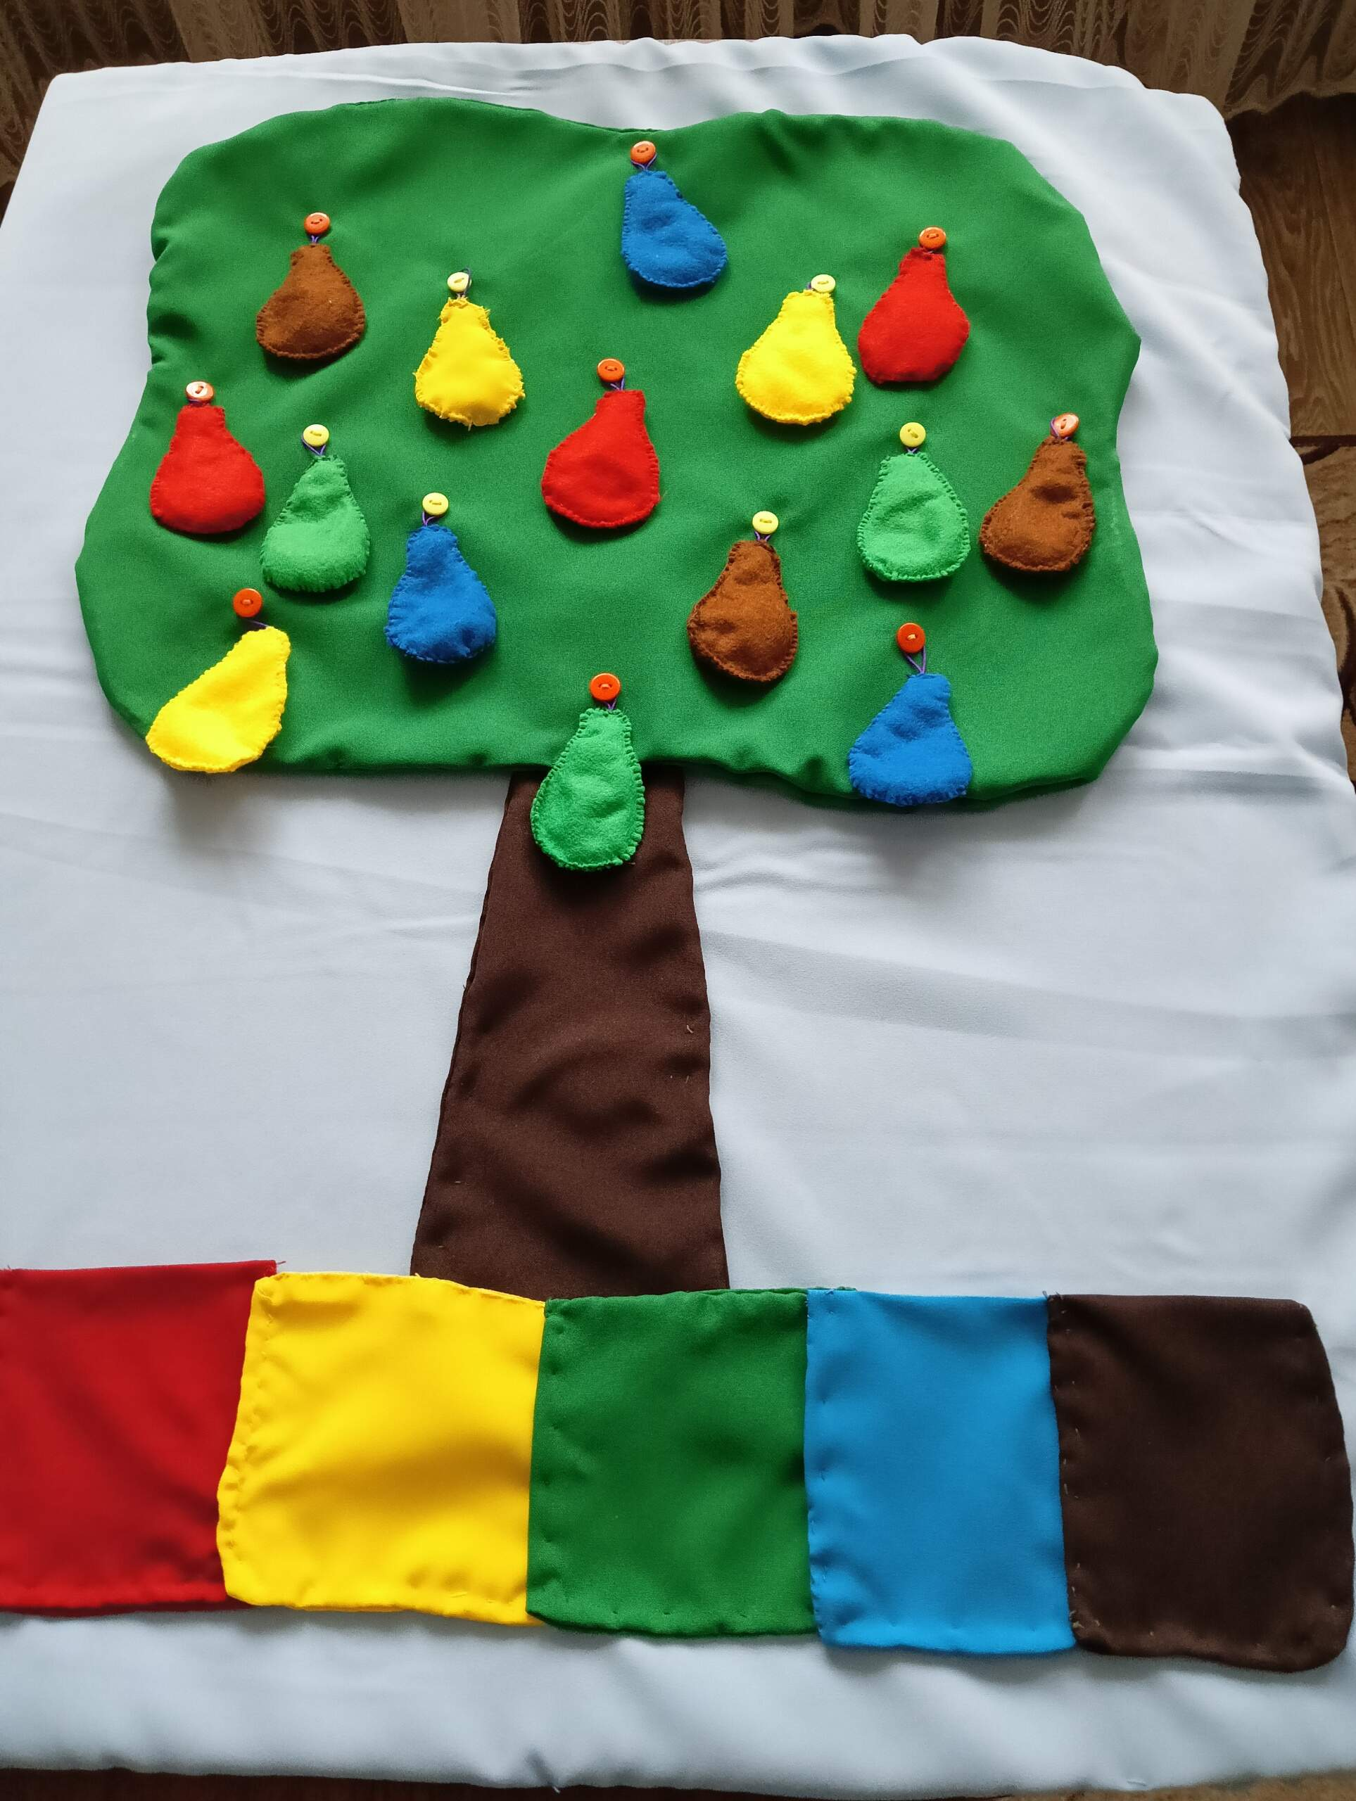
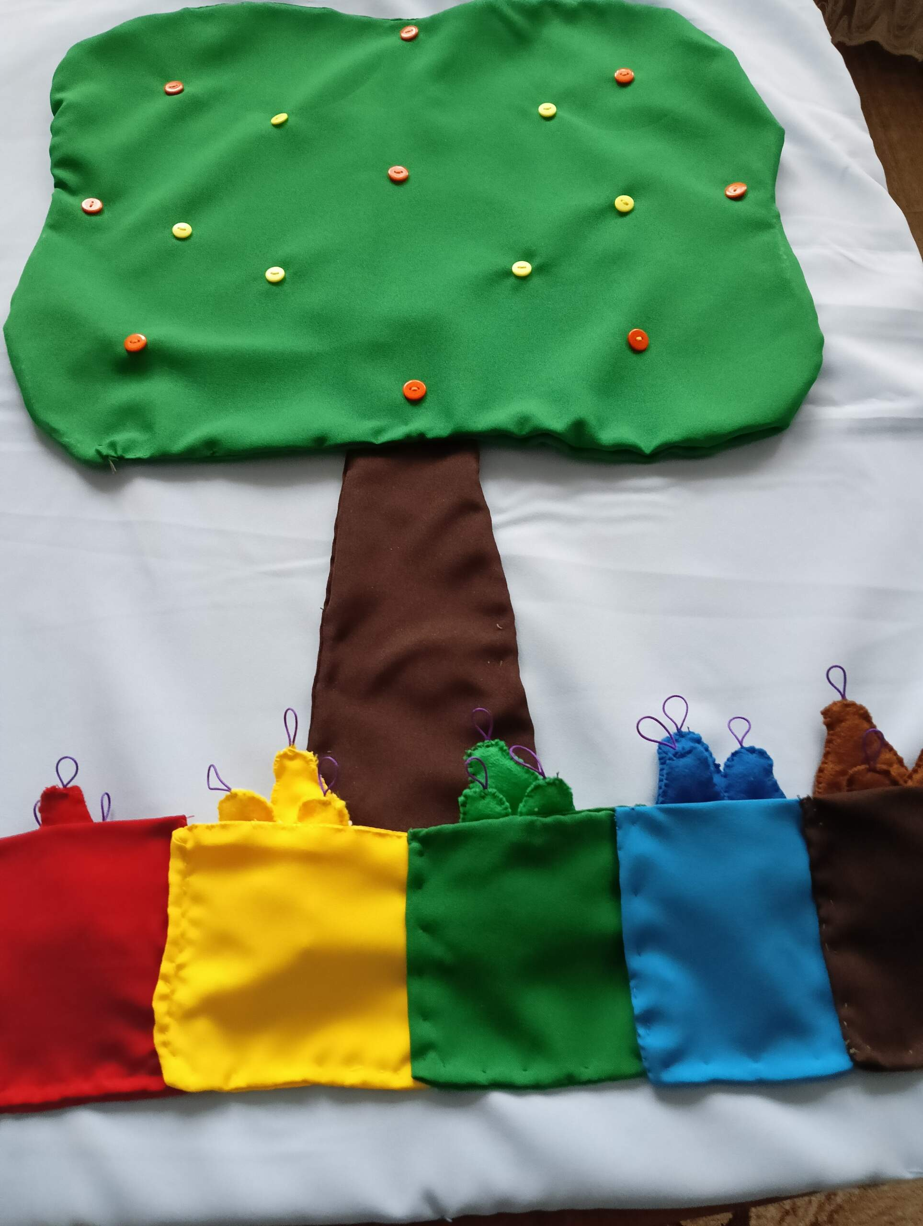
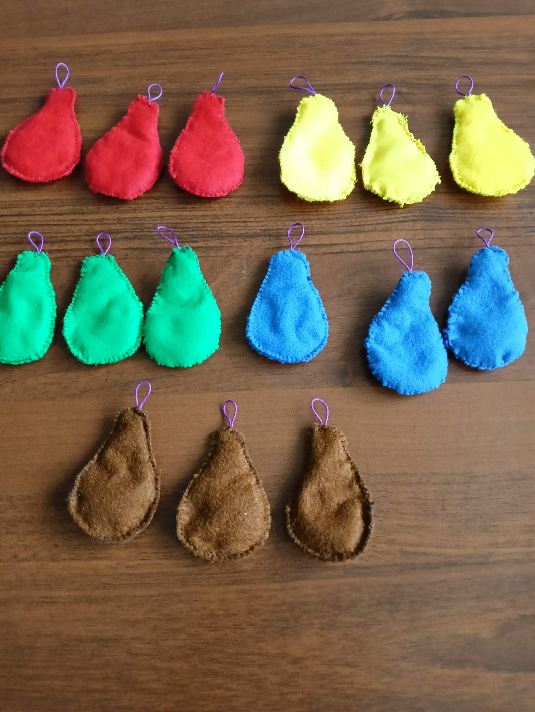
Дидактическое пособие по математике «Фруктовое дерево»

Slide 3
Цель дидактического пособия:
Формирование элементарных математических представлений; первичных представлений об объектах окружающего мира; количестве, числе и ориентировке в пространстве.
Задачи дидактического пособия:
Закреплять количественный счет.
Развивать умение различать пространственные направления.
Способствовать формированию классификационных умений.
Развивать мелкую моторику рук.

Slide 4
Пособие можно использовать как с детьми младшего, так и среднего дошкольного возраста. Пособие предназначено для нескольких игр в зависимости от поставленных задач, каждая игра имеет разные варианты.
Игра «Посчитай»
1 вариант: педагог просит посчитать на дереве груши и назвать количество (ребенок считает: один, два, три; на дереве три груши и т. д.)
2 вариант: педагог просит повесить на дерево три груши, а затем еще одну. Посчитай, сколько стало груш.
3 вариант: педагог просит повесить на дерево две желтые груши и одну красную. Посчитай сколько груш на дереве.

Slide 5
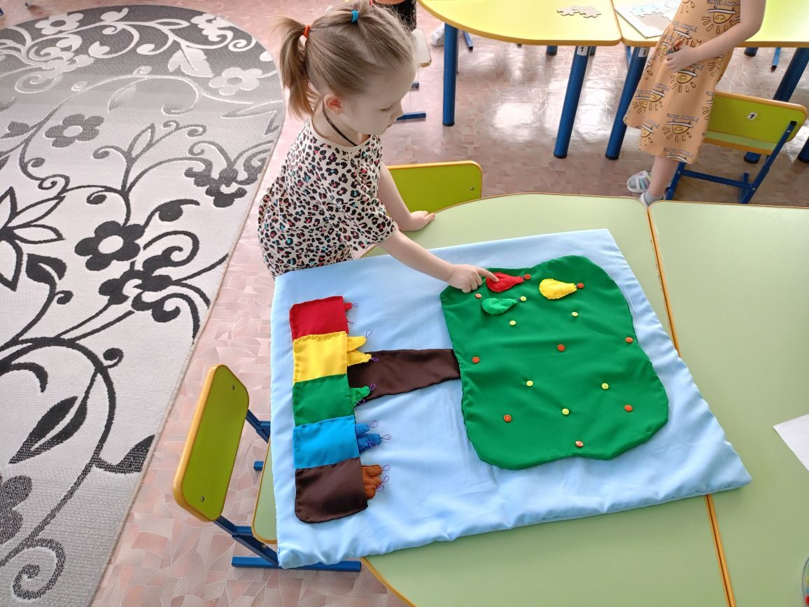
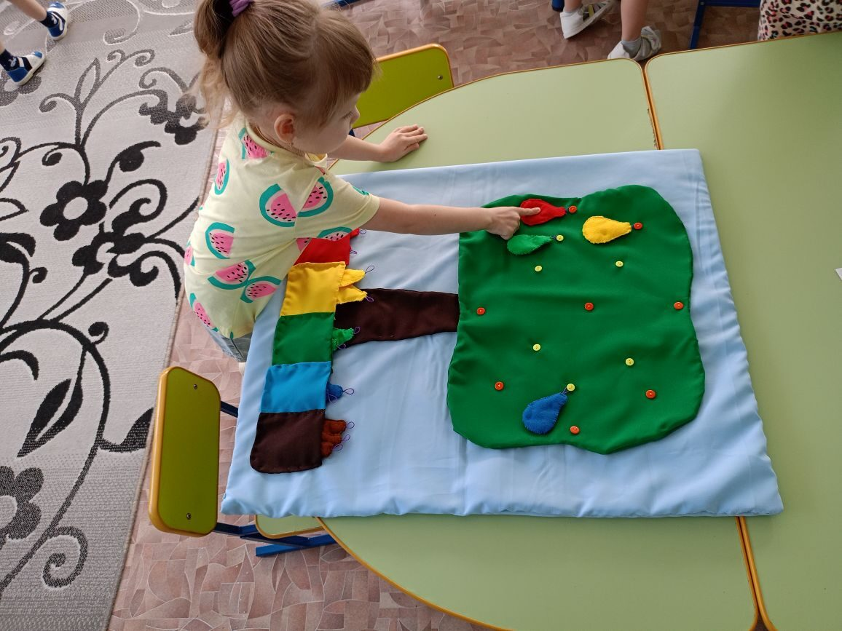
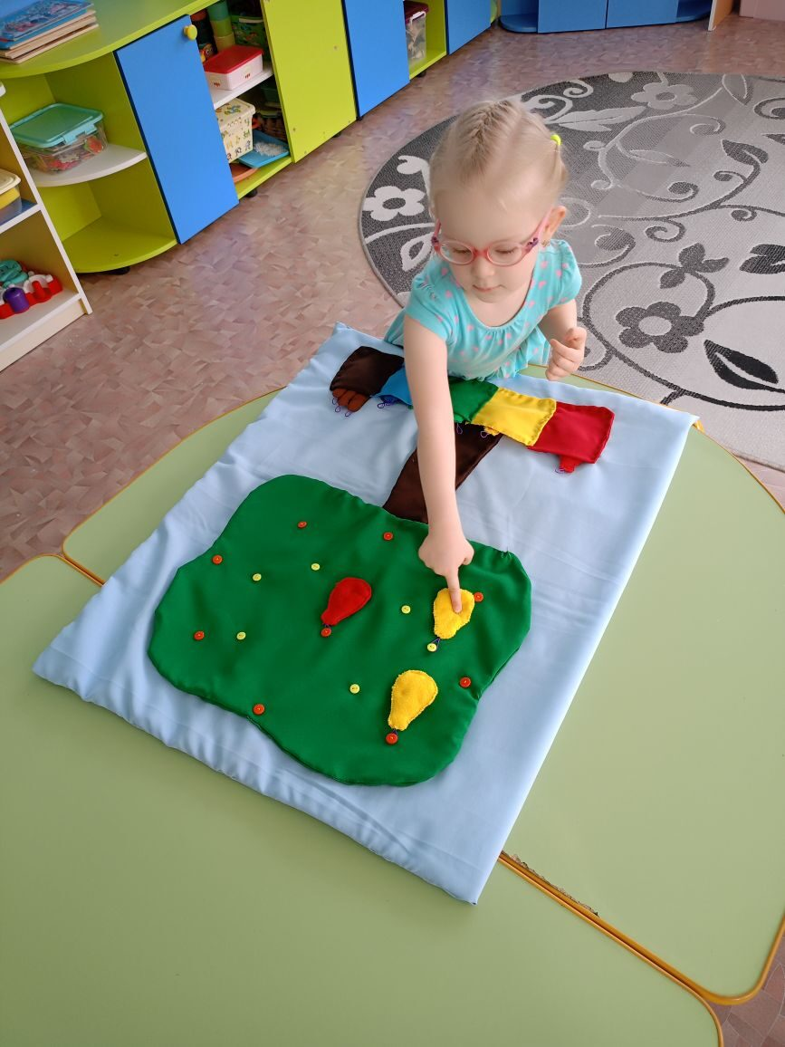
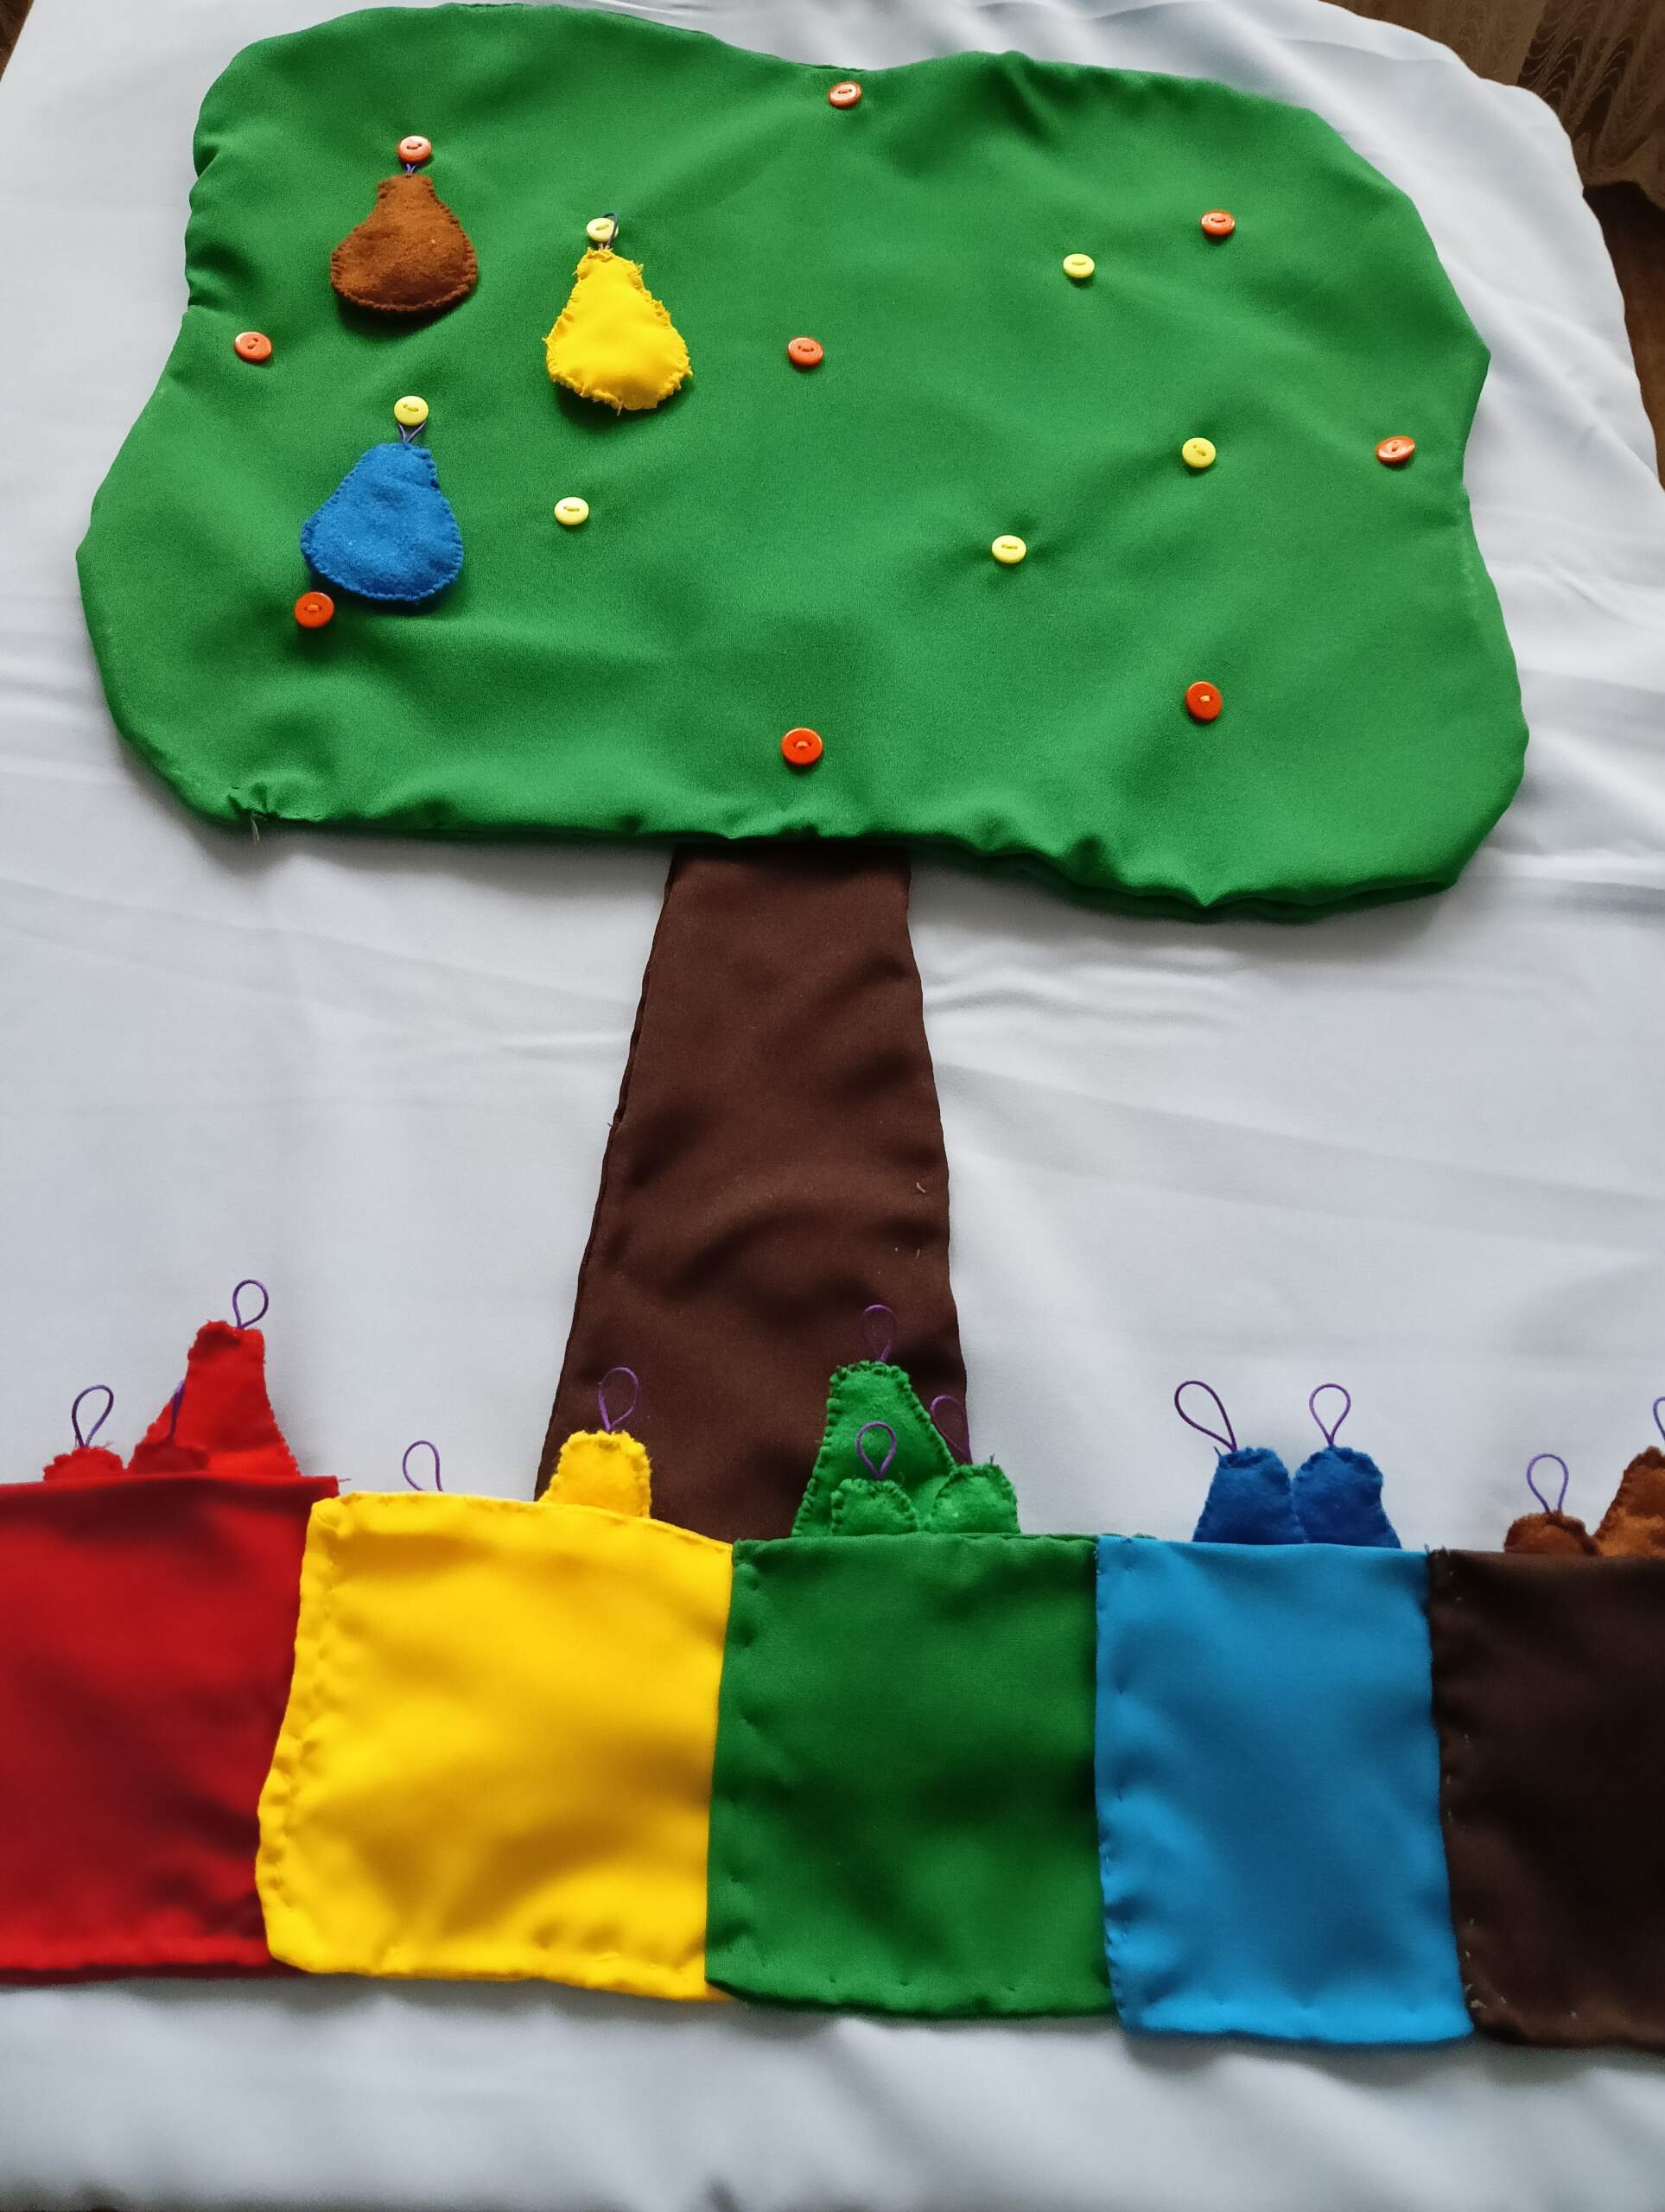
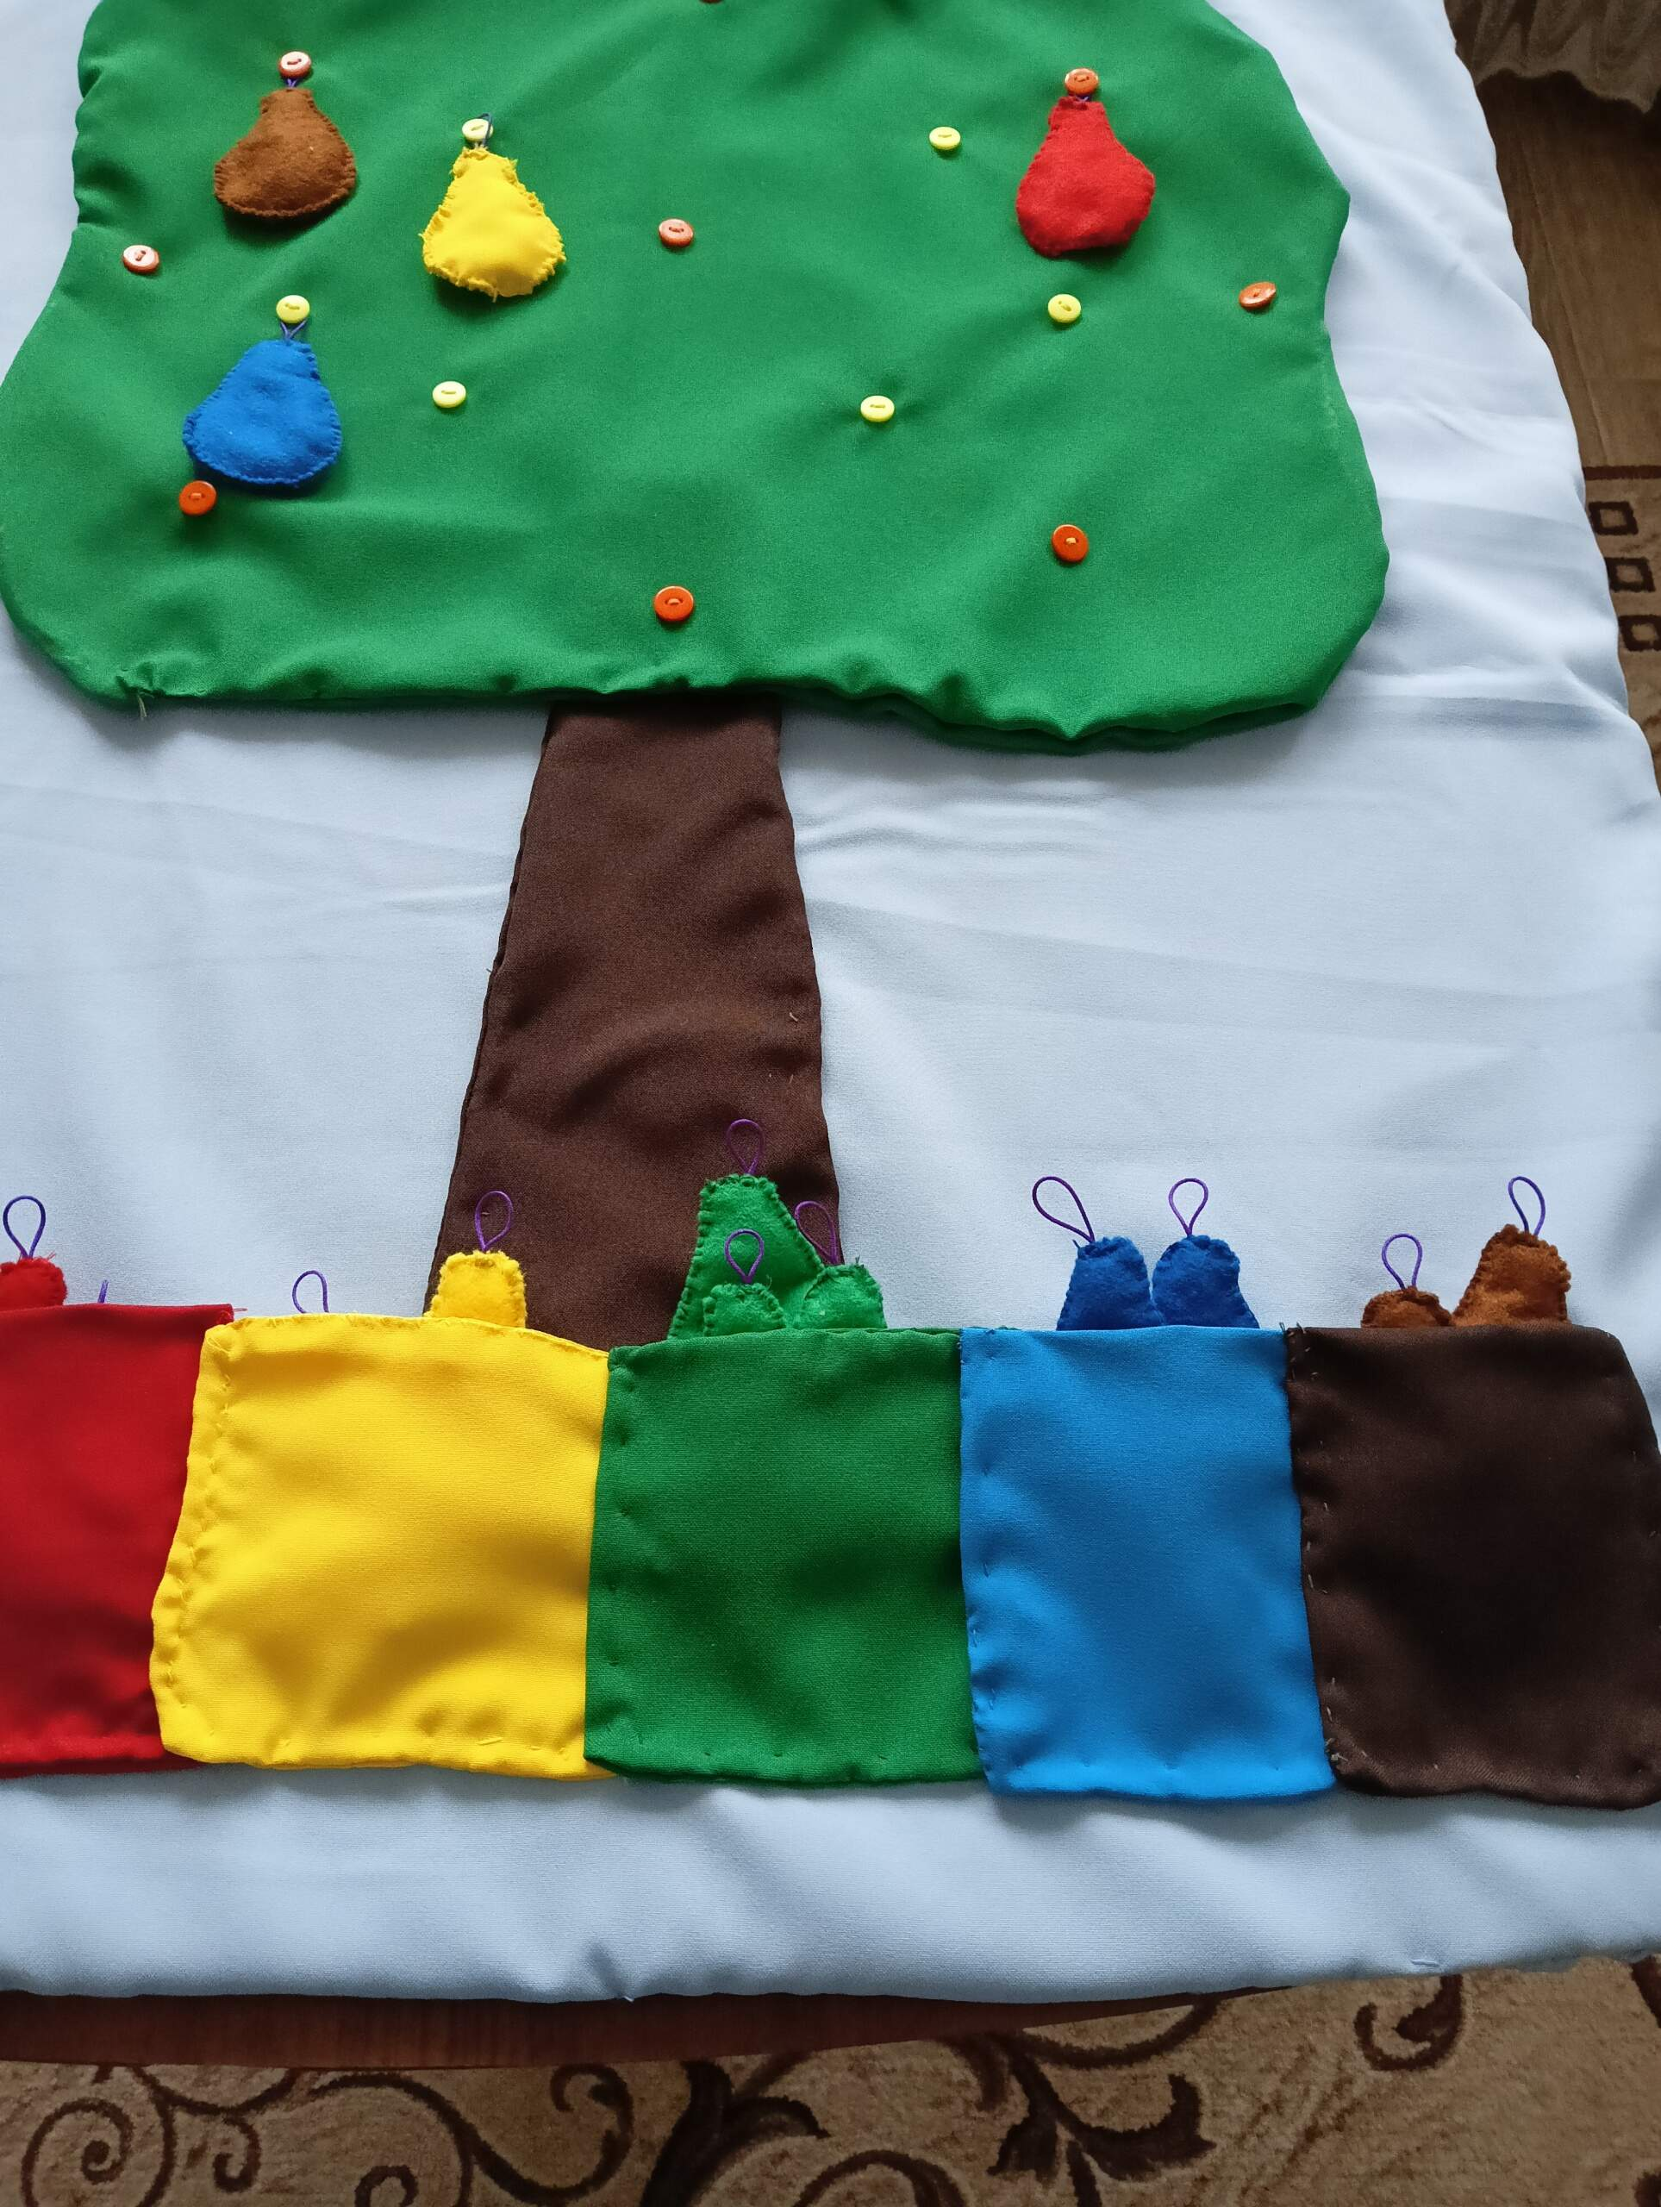
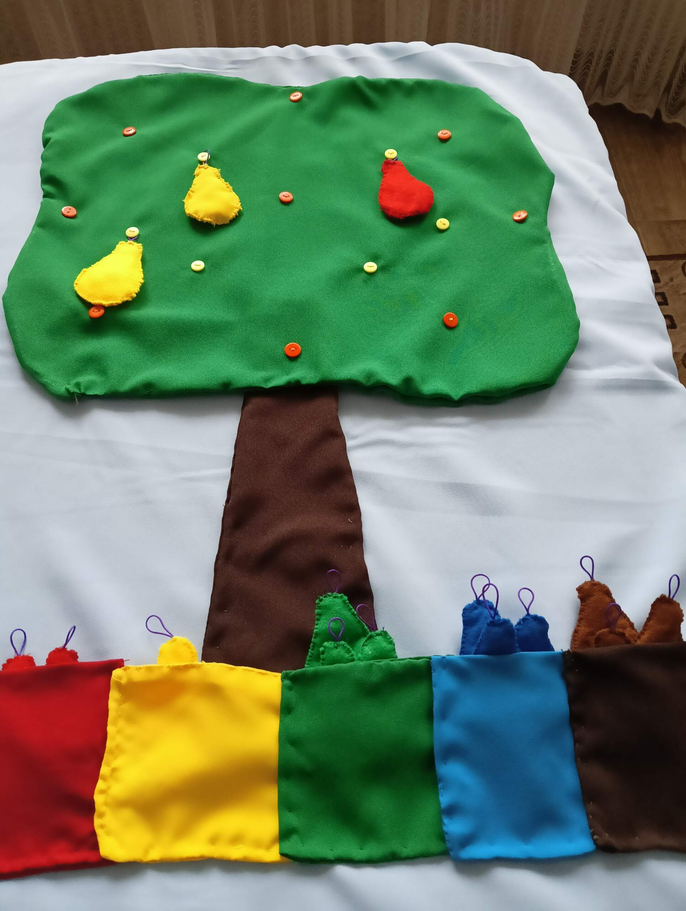

Slide 6
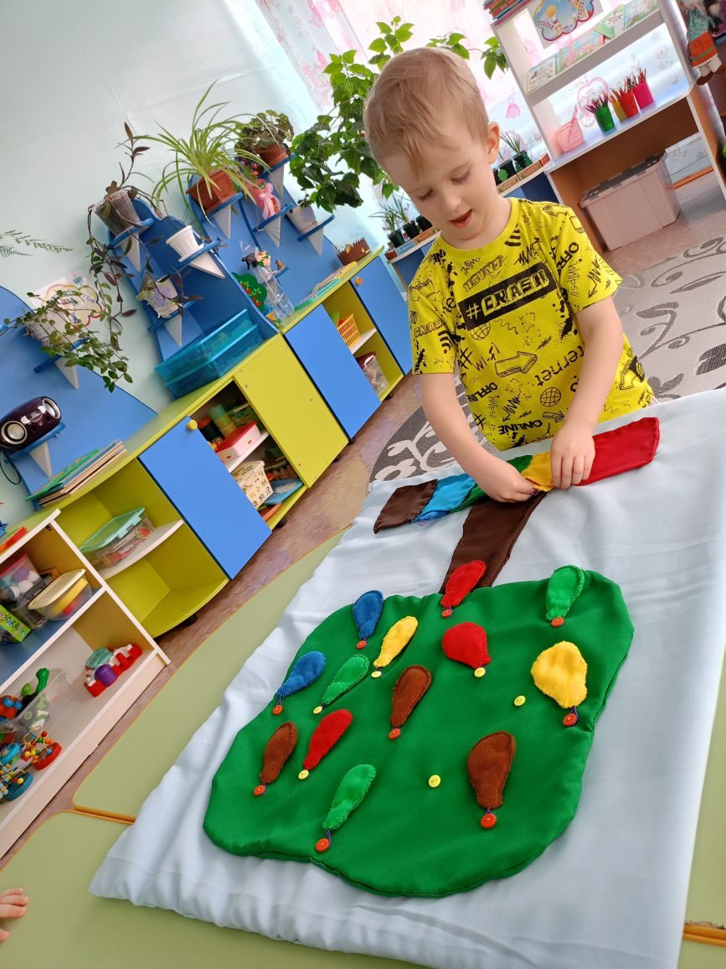
Игра «Спрячь в свой кармашек»
Игра предназначена для закрепления цветов. Педагог просит детей собрать урожай груш и разложить груши в свои кармашки.

Slide 7
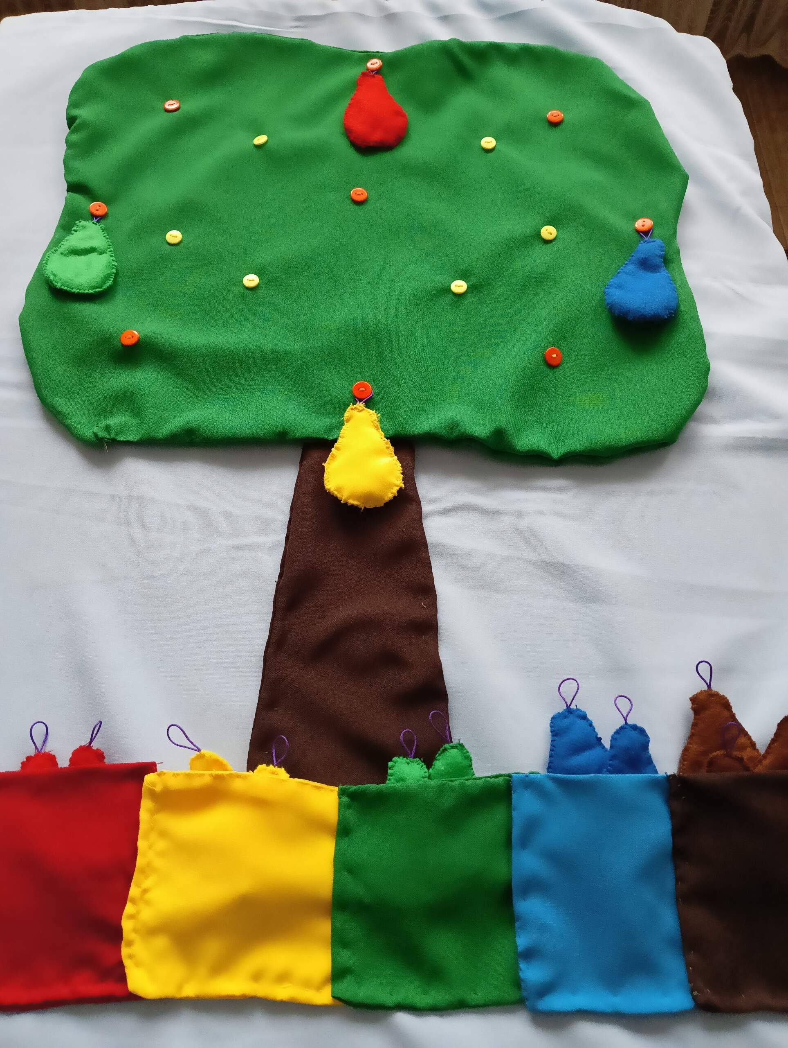
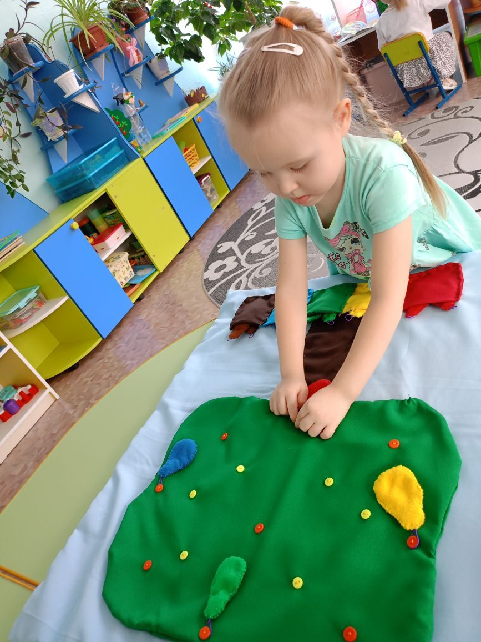
Игра «Найди свое место»
Педагог просит выполнить задание: повесь грушу наверх дерева, внизу дерева, слева, справа. Можно конкретизировать задание: красную грушу повесь наверх, желтую – внизу, зеленую – слева, синюю – справа и т. д.

